Slide 1
Programming
Kids

Slide 2
What
is
Programming

Slide 3
0 & 1

Slide 4
十进制 | 二进制
0 | 0
1 | 1
2 | 10
3 | 11
4 | 100
5 | 101
6 | 110
7 | 111
8 | 1000
9 | 1001
10 | 1010

Slide 5
MORSE CODE

Slide 6
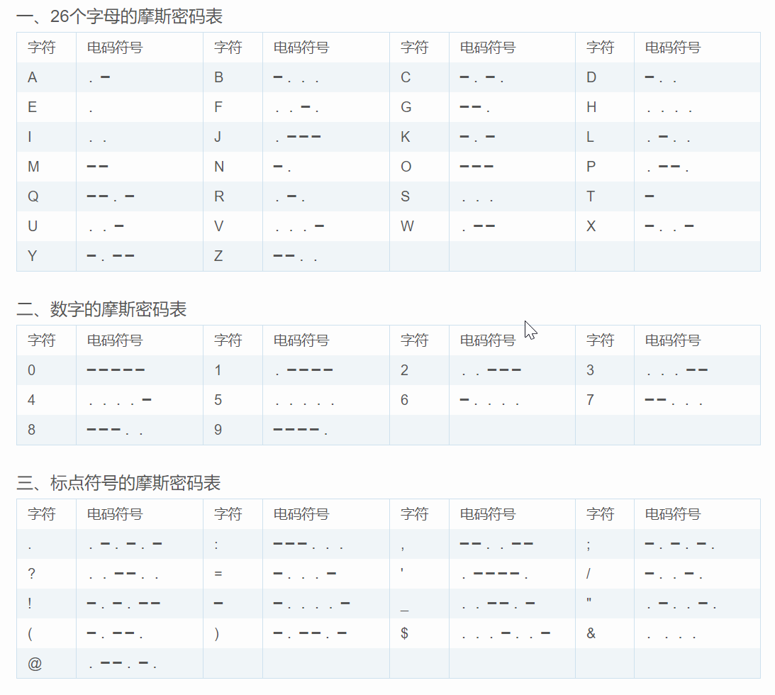

Slide 7
ASCII
American Standard Code for Information Interchange
美国标准信息交换码

Slide 8
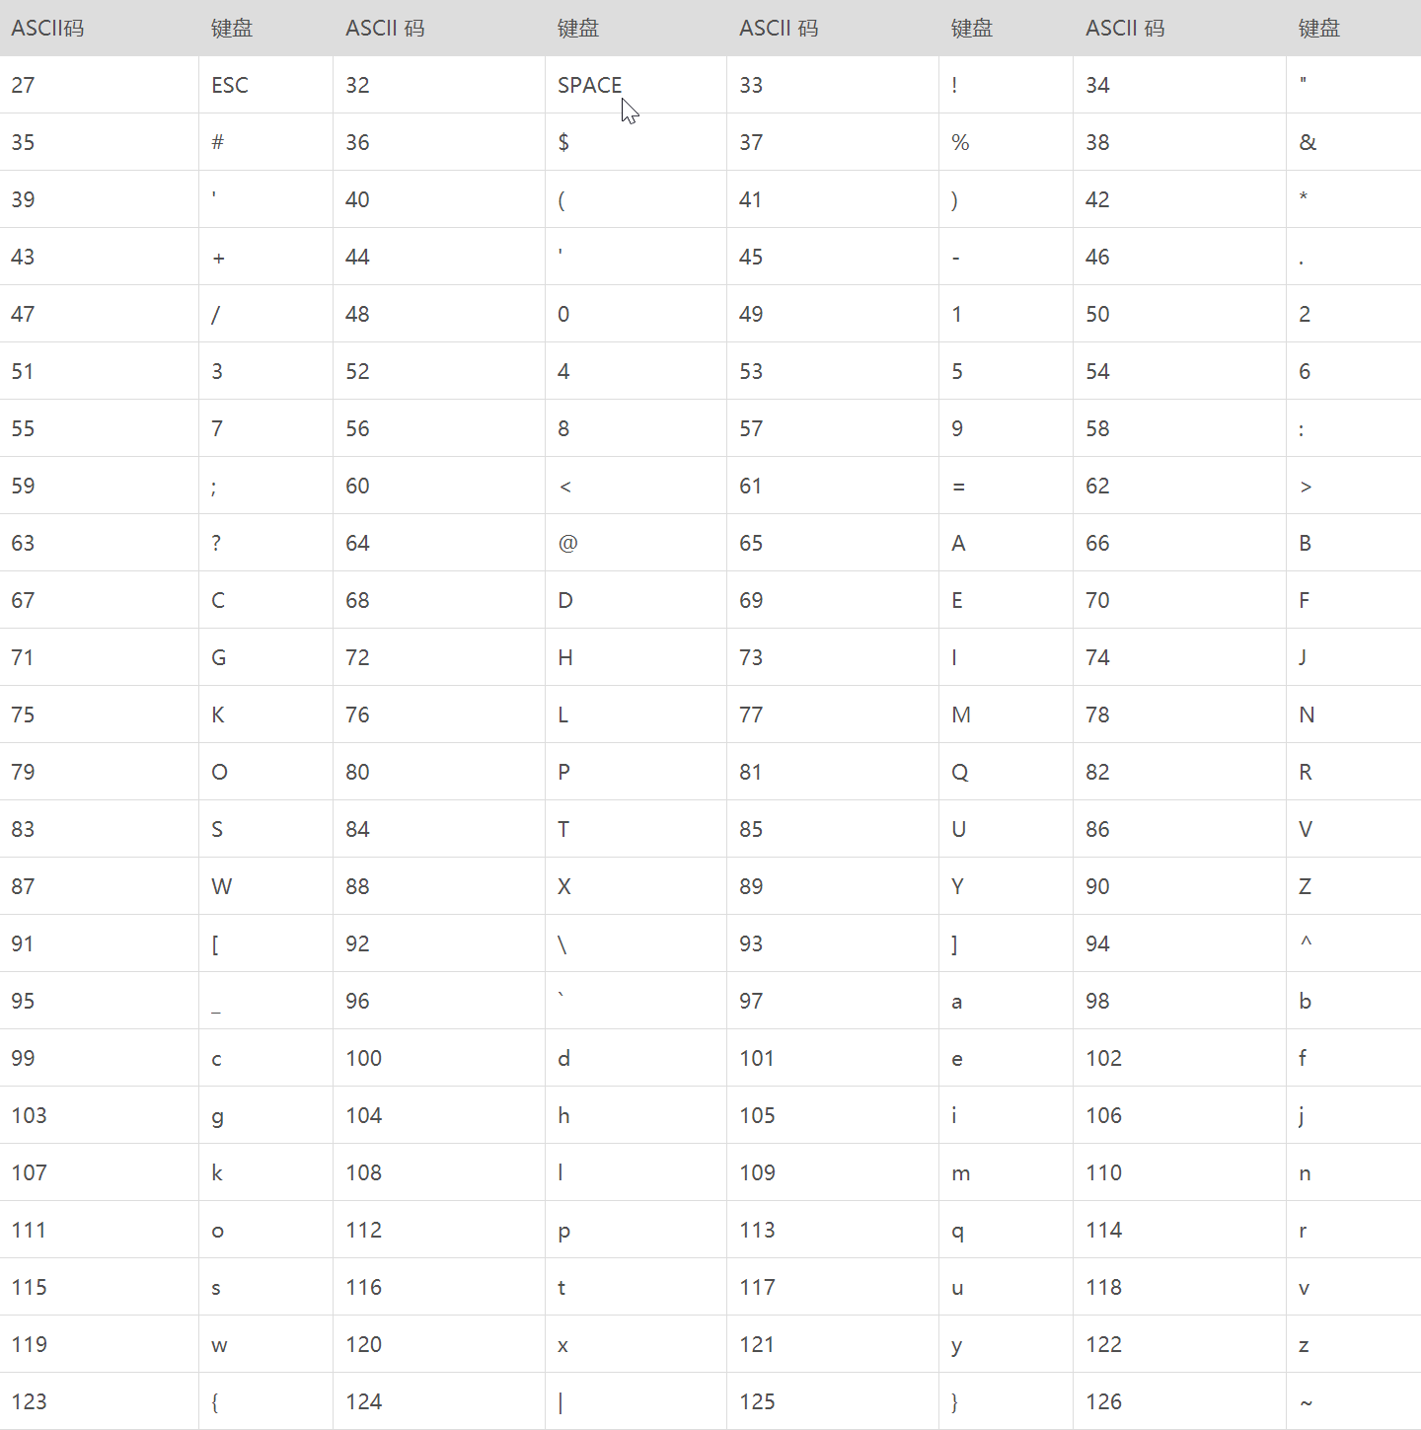

Slide 9
Hello,World!
72 101 108 108 111 44 87 111 114 108 100 33
010010000110010101101100011011000110111100101100010101110110111101110010011011000110010000100001

Slide 10
计算机操作指令的抽象

Slide 11
Scratch

Slide 12


Slide 13
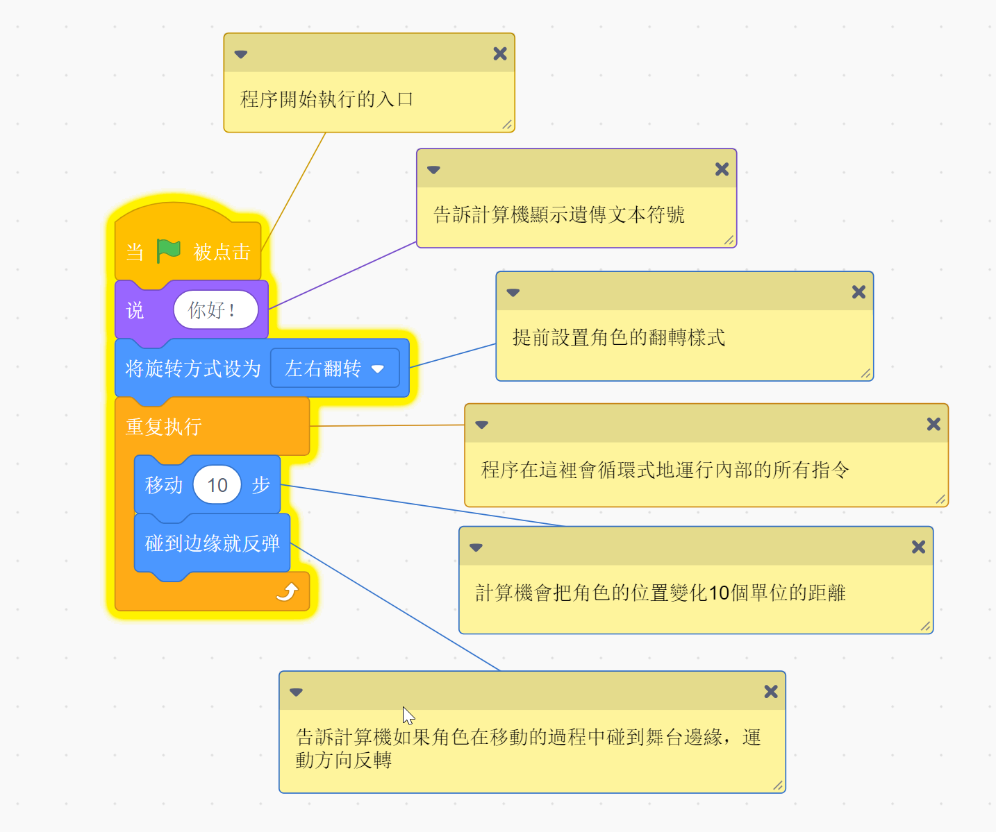

Slide 14
一串具有现实语义的指令序列，我们称之为逻辑！

Slide 15
由多个逻辑通过因果关系、时间顺序等各种各样的策略进行组合而成的、并且通过翻译过程可被计算机理解的集合，我们称之为程序，编写这个程序所需逻辑集合的这个过程，我们称之为编程。

Slide 16
信息学奥赛

Slide 17
NOIP
National Olympic Informatics in Provinces
全国青少年信息学奥林匹克联赛

Slide 18
初赛：考察通用和实用的计算机科学知识，以笔试为主；
复赛：程序设计，须在计算机上调试完成，也就是编程。
参加初赛者须达到一定分数线后才有资格参加复赛。
联赛分普及组和提高组两个组别，难度不同。
获得提高组复赛一等奖的选手即可免试由大学直接录取。

Slide 19
NOI
National Olympic Informatics
全国青少年信息学奥林匹克

Slide 20
国内包括港澳在内的省级代表队最高水平的大赛，
每年经各省选拔产生5名选手（其中一名是女选手）这一竞赛记个人成绩，同时记团体总分。

Slide 21
APIO
Asia Pacific Informatics Olympiad
亚洲与太平洋地区信息学奥赛

Slide 22
该竞赛为区域性的网上准同步赛，是亚洲和太平洋地区每年一次的国际性赛事；
APIO每年5月举行，由不同的国家轮流主办。
每个参赛团参赛选手上限为100名，其中成绩排在前6名的选 手作为代表该参赛团的正式选手统计成绩。
APIO中国赛区由中国计算机学会组织参赛，获奖比例将参照IOI。

Slide 23
选拔赛
选拔参加国际信息学奥林匹克中国代表队的竞赛

Slide 24
IOI的选手是从获NOI前20名选手中选拔出来的，获得前4名的优胜者代表中国参 加国际竞赛。
选拔科目包括：NOI成绩、冬令营成绩、论文和答辩、平时作业、选拔赛成绩、口试。上述项目加权产生最后成绩。

Slide 25
IOI
International Olympiad in Informatics
国际信息学奥林匹克竞赛

Slide 26
由中国计算机学会组织，代表中国参加国际每年一次的IOI。
出国参赛得到中国科协和国家自然科学基金委的资助。
我国累计获金牌46块、银牌17块，铜牌12块。

Slide 27
第十三届亚洲和太平洋地区信息学奥林匹克（APIO2019）中国区获奖名单
http://www.noi.cn/RequireFile.do?fid=9n2ebb4m%20&attach=n
第31届国际信息学奥林匹克中国队选拔（CCF CTS2019）获奖名单http://www.noi.cn/RequireFile.do?fid=JERYBEbe&attach=n
NOI2019冬令营获奖名单
http://www.noi.cn/RequireFile.do?fid=LHmtdrNB&attach=n
CCF NOIP2018复赛获奖名单
https://www.ccf.org.cn/ccf/preview/zgjsjxh/noi/noi2018/2.htm

Slide 28
Programming
Languages

Slide 29
计算机指令经过多个层次的抽象后，可以被人类所直接理解和运用，抽象所产生成的使用规则和机器翻译规则我们称之为编程语言。

Slide 30
C/C++/Pascal

Slide 31
定义（指令含义的描述）
声明（指令实体的创建）
读操作（取值、拿来）
写操作（赋值、修改、删除）
调用（已定义指令的使用，使指令所定义的逻辑得到执行）

Slide 32
#include <iostream>
using namespace std;
int main()
{
cout << "Hello, world!" << endl;
return 0;
}

Slide 33
http://oj.noi.cn/oj/#main/show/1001
题目描述：将输入的华氏温度转换为摄氏温度。
由华氏温度F与摄氏温度C的转换公式为：F＝C×9/5＋32。
输入：输入一个实数，表示华氏温度
输出： 输出对应的摄氏温度，答案保留4位小数。
样例输入：50
样例输出：10.0000

Slide 34
#include <iostream>
#include <stdio.h>
using namespace std;
int main(int argc, char** argv) {
float f, c;
while(scanf("%f", &f) != EOF) {
c = (f - 32) * 5 / 9;
printf("%.4f\r\n", c);
}
return 0;
}

Slide 35
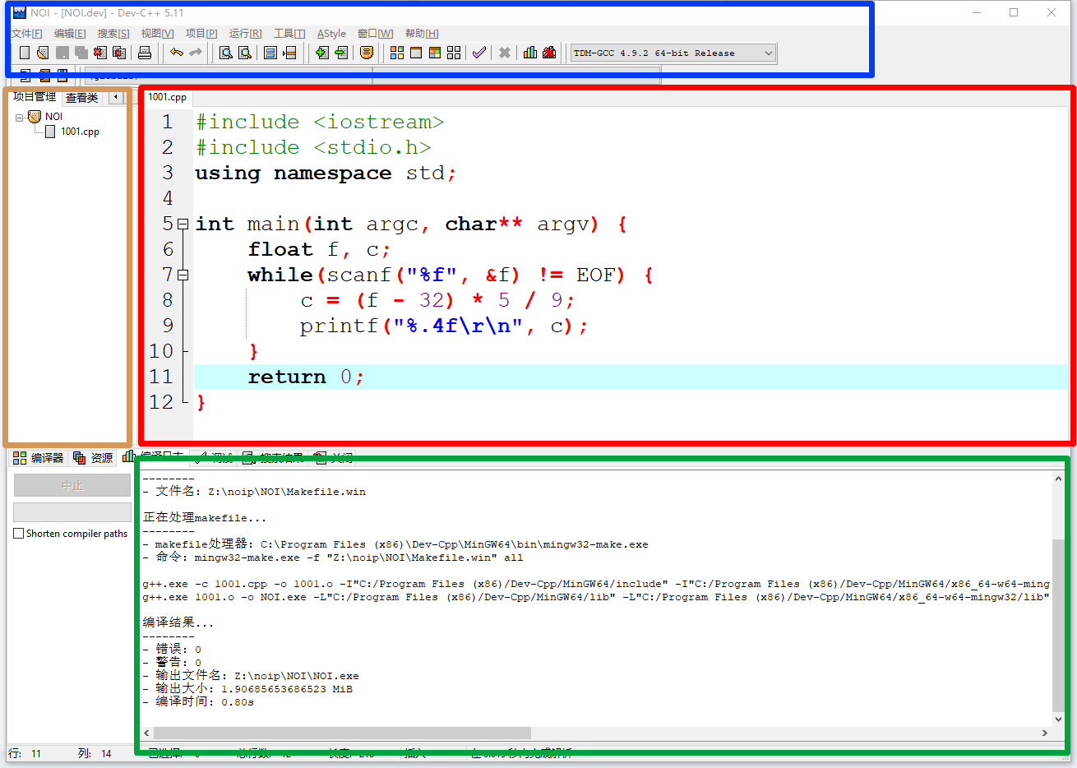

Slide 36
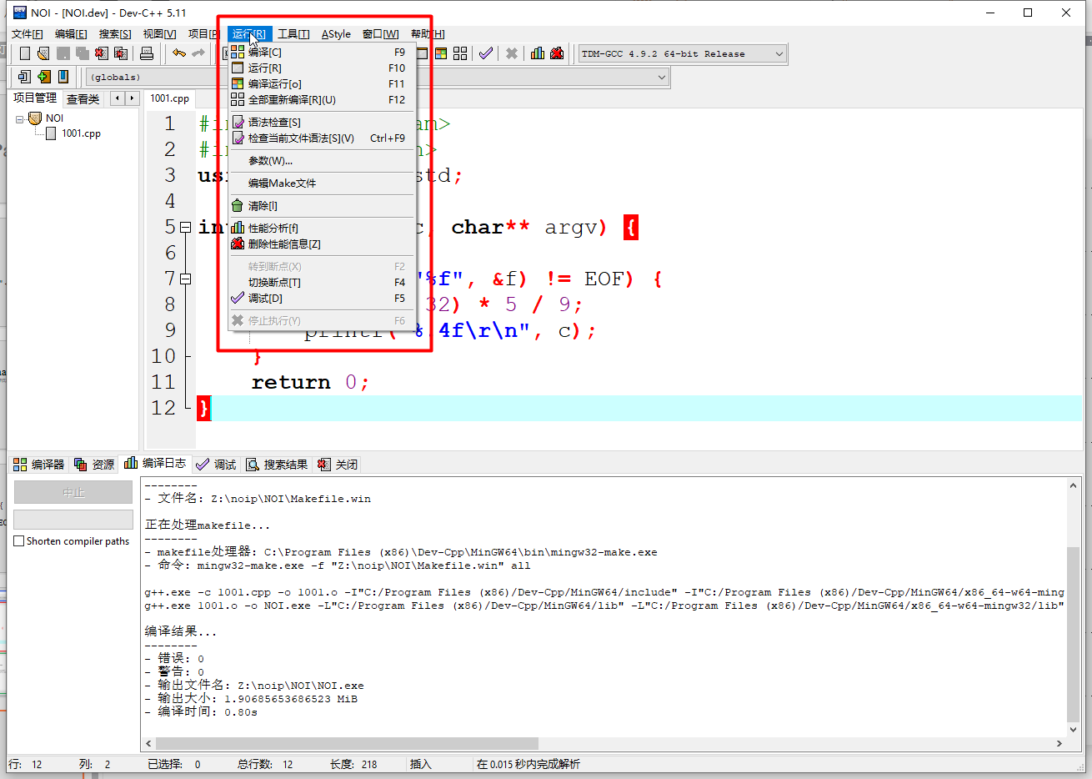

Slide 37
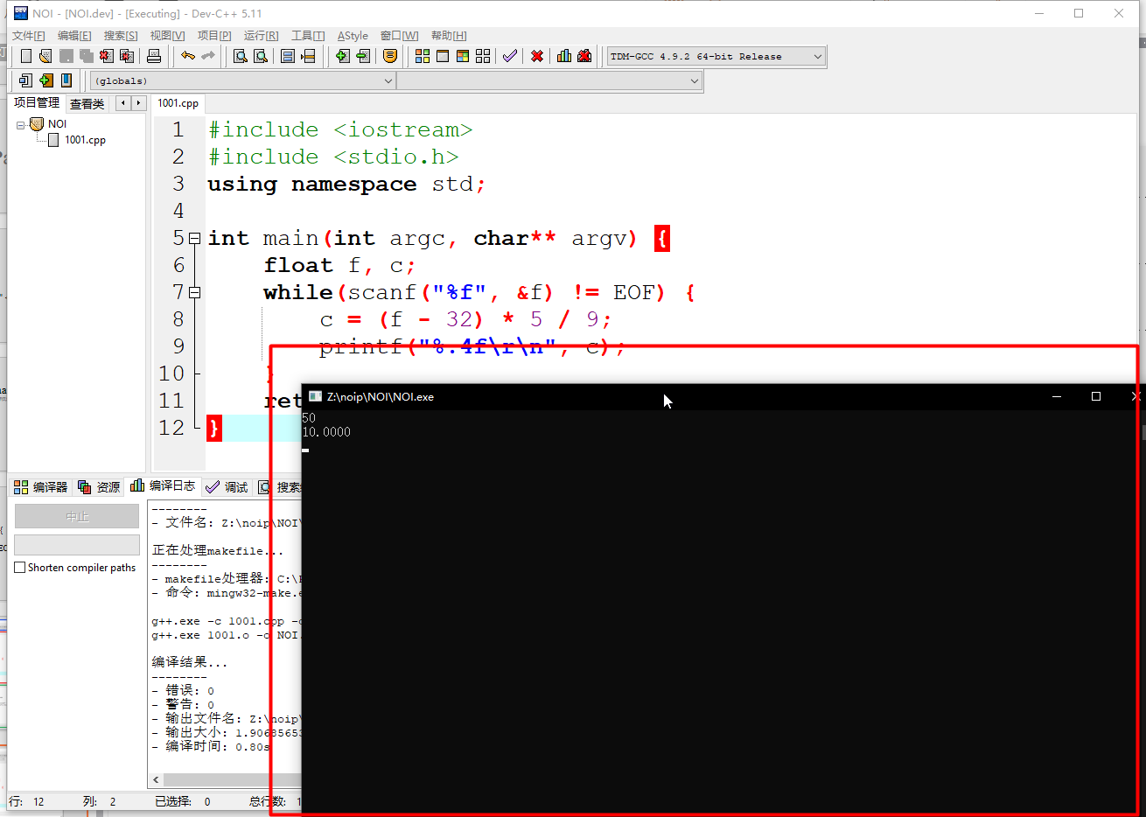

Slide 38
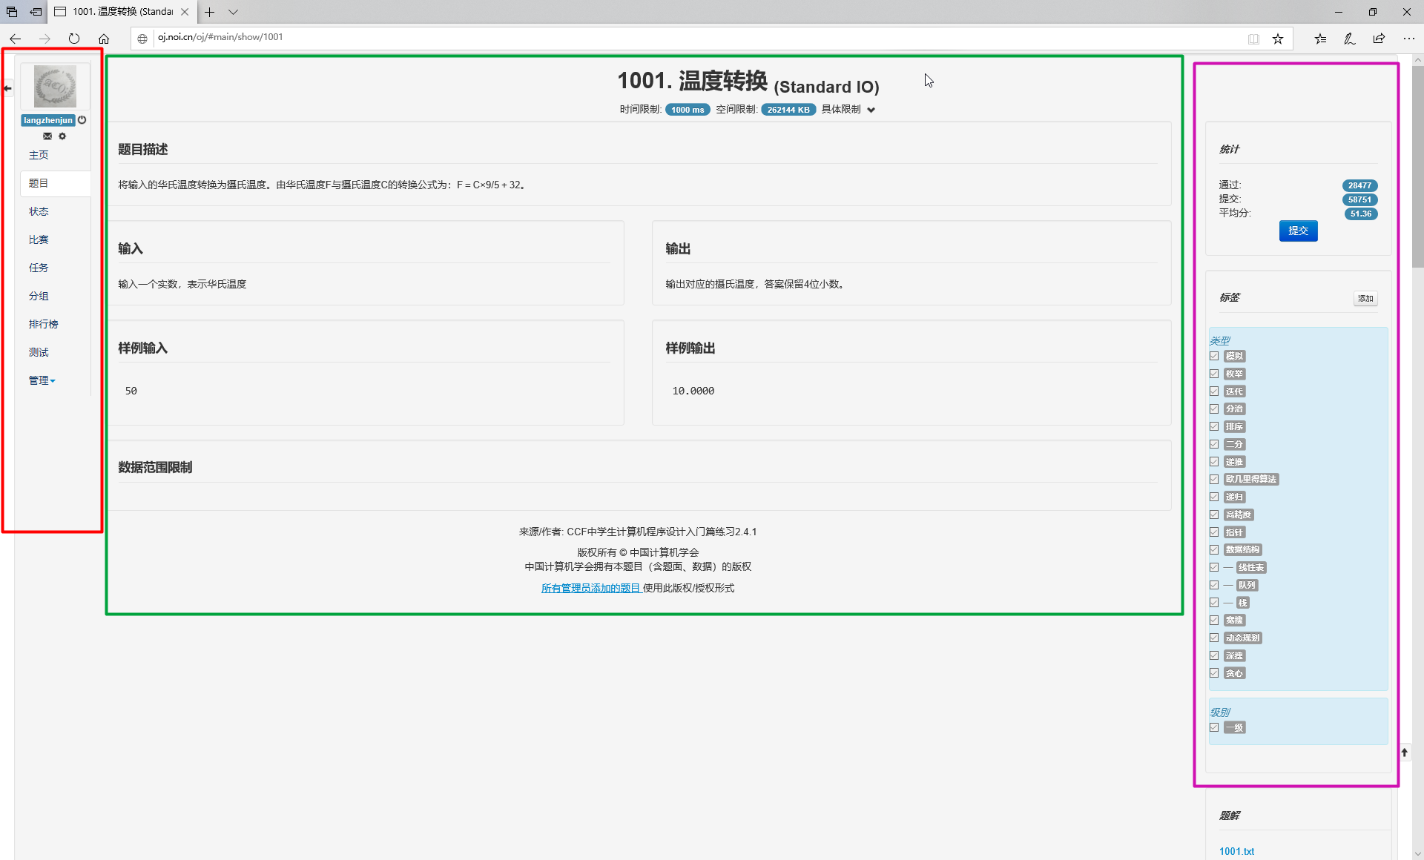

Slide 39
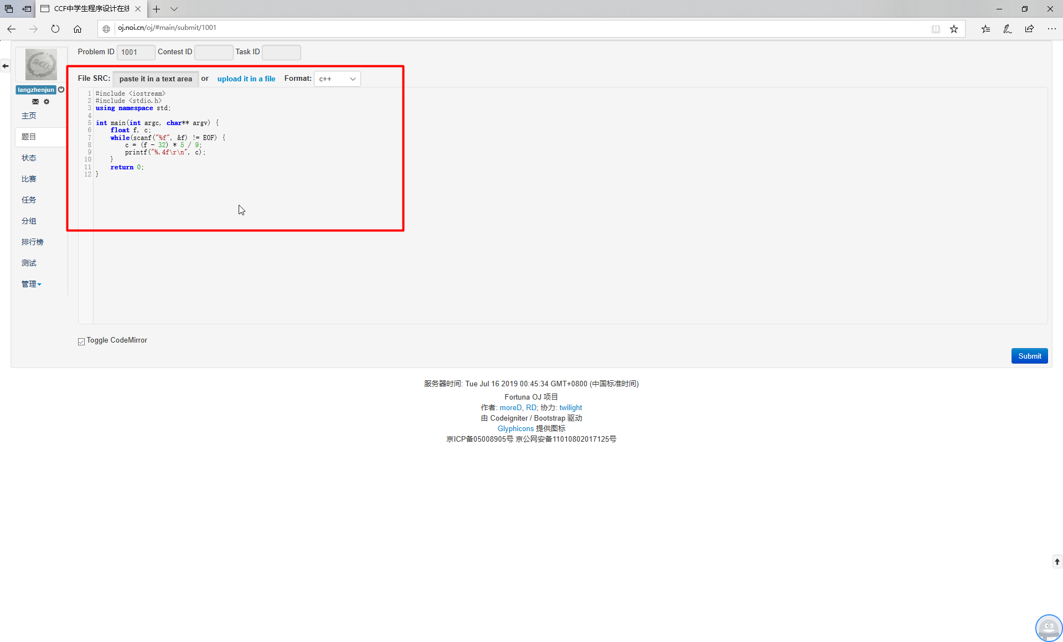

Slide 40
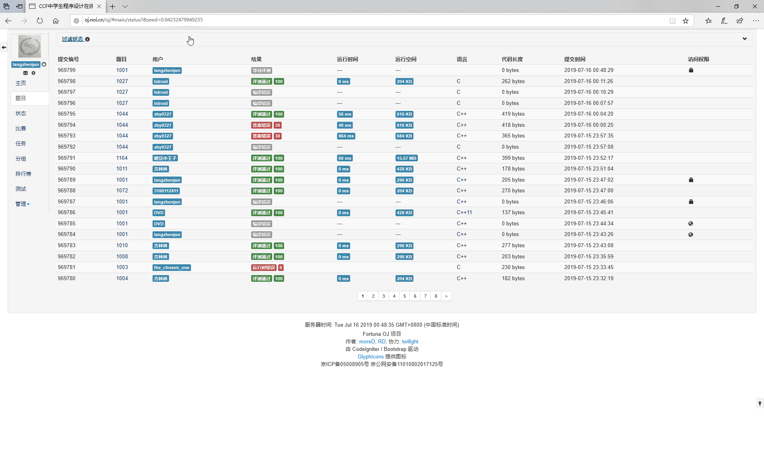

Slide 41
main

Slide 42
cin

Slide 43
cout

Slide 44
int

Slide 45
float

Slide 46
=

Slide 47
+

Slide 48
-

Slide 49
*

Slide 50
/

Slide 51
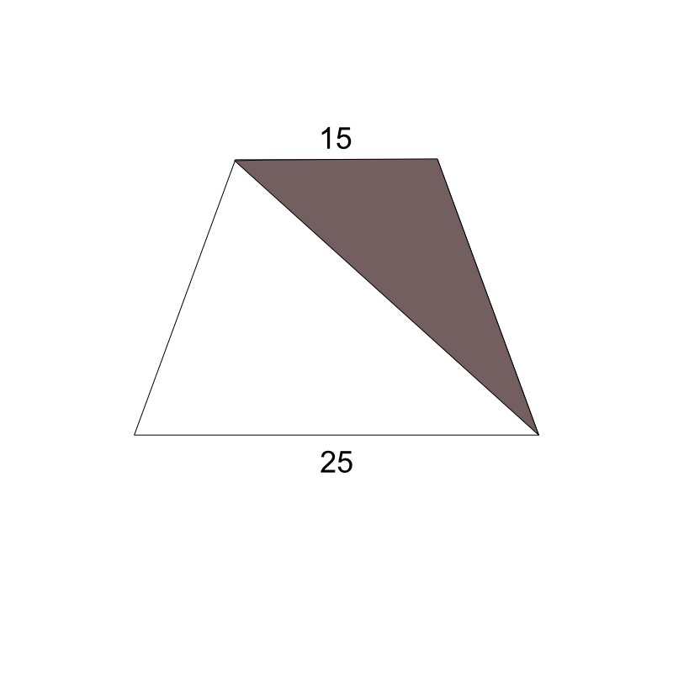
题
已知黑色三角形面积是100，梯形上边长度为15，底边长度为25，求整个梯形的面积。

Slide 52
解
三角形面积公式：面积=边长×高÷2
如果：
已知面积为100，边长为15，
那么：
高等于100×2÷15
根据梯形面积公式：梯形面积=(上边长+下边长)×高÷2
也就是：(15+25) × (100×2÷15) ÷ 2 ≈ 26.6667

Slide 53
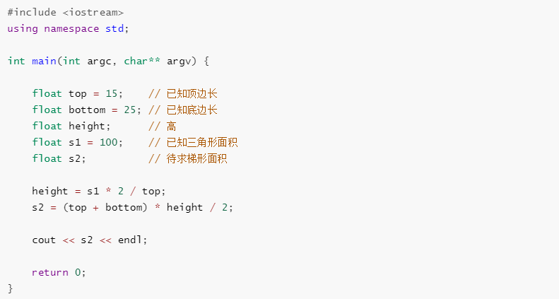

Slide 54
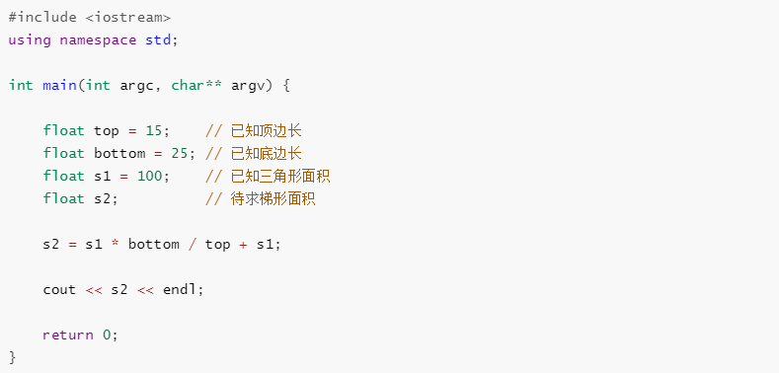

Slide 55
THANKS FOR WATCHING!

